Slide 1


Aplikacje internetowe i rozproszone

Slide 2

Dotychczasowe postępy
Aplikacja webowa
Komunikacja rozproszona
Algorytmy generujące fraktal Mandelbrota

Slide 3
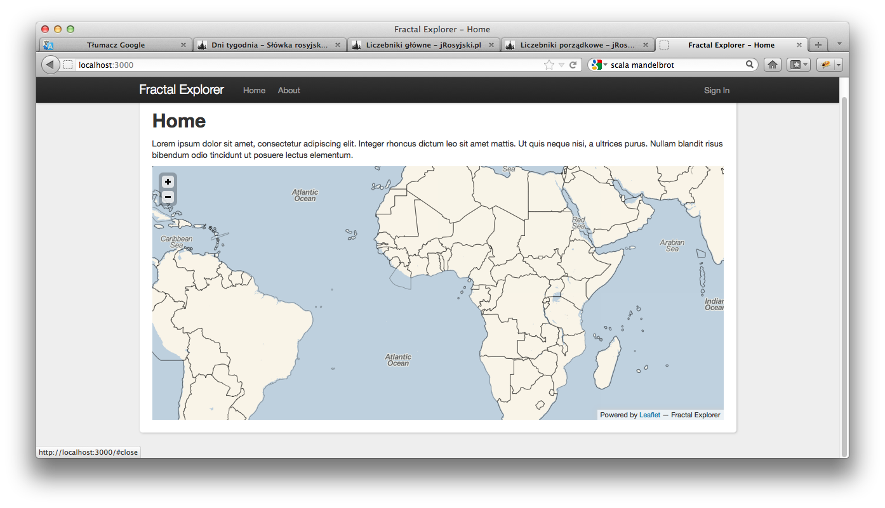
Aplikacja webowa

Slide 4
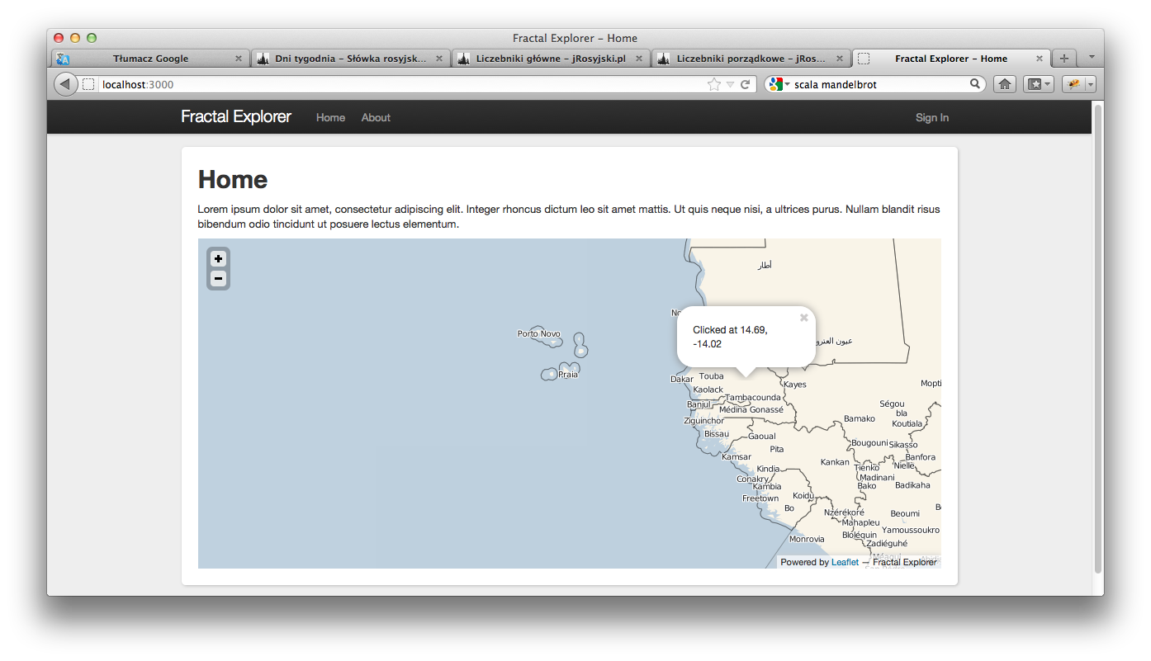
Aplikacja webowa

Slide 5
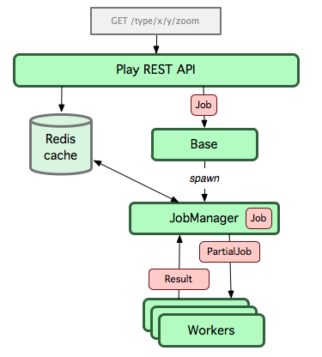
Komunikacja rozproszona

Slide 6
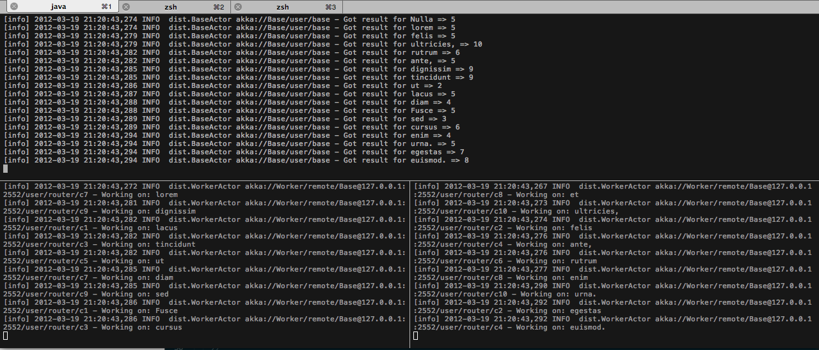
Komunikacja rozproszona

Slide 7
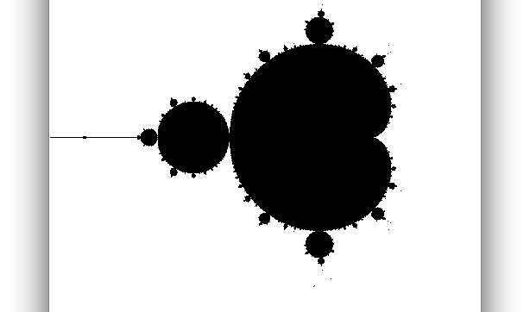
Generowanie fraktali

Slide 8
Dziękujemy za uwagę

